Slide 1




КОМАНДА:
DS_KDS
Южный федеральный округ
КЕЙС: Банк России
“ML для оценки параметров экономических моделей”

Slide 2
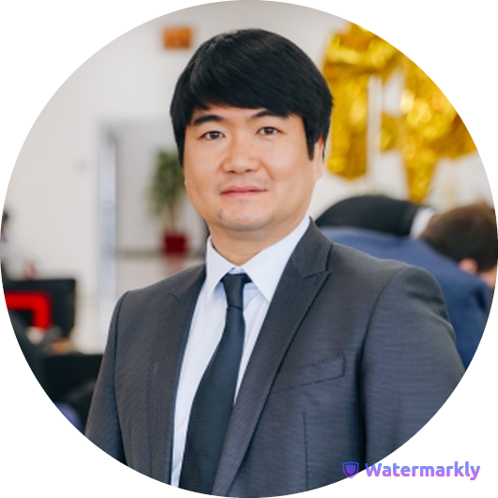
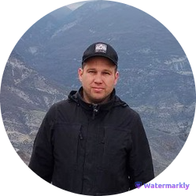



Команда DS_KDS:
Дон Юрий
Data Scientist
Текущией стек:
Python
Pytorch
Андроид разработка
Контакты:
telegram: @Yuriy_Nikitich
phone: +7(918)988-11-11
Латипов Руслан
Full stack developer
Текущией стек:
ML
Python
SQL
Контакты:
telegram: @rus_lat116
phone: +7(937)521-32-77
Верт-Миллер Алексей
Data Scientist
Текущией стек:
Python
TensorFlow
ML
Pytorch
SQL
Контакты:
telegram: @alexwert3
phone: +7(921)295-42-72
22

Slide 3
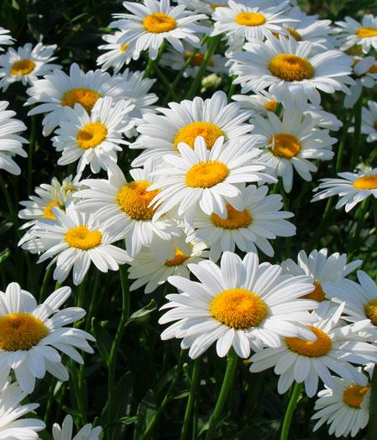
Постановка задачи
Задача:
Структурные макроэкономические модели являются неотъемлемым инструментом построения прогнозов центральными банками. Они приобрели такую популярность за счет возможности простого и интуитивного способа моделирования широкого набора макроэкономических сценариев и различного рода мер экономической политики. В рамках хакатона участникам предлагается предобучить нейронные сети, которые по набору наблюдаемых данных будут предсказывать наиболее релевантные для этого набора регионы параметров моделей. Командам предлагается поучаствовать в использовании симуляционных алгоритмов на основе нейронных сетей, которые не опираются на специфичные свойства моделей и могут работать как с оригинальными их версиями, так и с аппроксимациями. Решение кейса представляет собой алгоритм, которой принимает на вход набор наблюдаемый макроэкономических временных рядов (прирост ВВП, инфляция и процентная ставка) и выдает на выходе вероятностное распределение оценок параметров (с возможностью сэмплирования).
Результат:
Приложение структурирующее информацию о лекарственных растениях.
Бизнес эффект:
Данное решение будет способствовать устранению
проблемы нехватки консолидированной информации по возделыванию лекарственных культур.
3

Slide 4
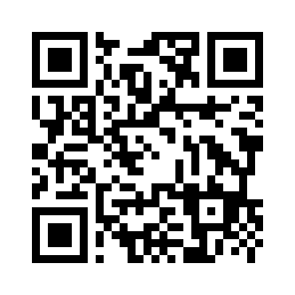






01
Приложение ‘GREEN’
QR код приложения:
02
Приложение реализовано в WEB интерфейсе с помощью:
Гит хаб проекта:
https://github.com/RuslanLat/green

Slide 5
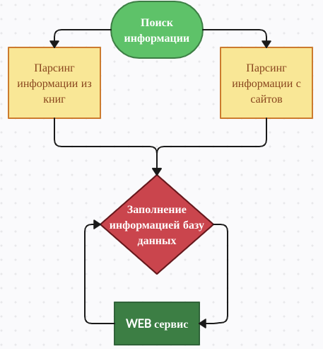
01 ОПИСАНИЕ АЛГОРИТМА:
Поиск необходимой информации (книги, сайты и прочие источники)
Сбор найденной информации с помощью парсинга
Заполнения базы данных SQLight
Получение необходимых данных пользователем с помощью web интерфейса
02 СТРУКТУРА ПРОЕКТА:
Архитектура решения

Slide 6


01 КНИГИ:
Используемые источники информации
02 ИНФОРМАЦИОННЫЕ САЙТЫ
Долгота дня и кол-во световых дней:
https://dateandtime.info/
Красная книга:
https://www.plantarium.ru/едицинские препараты:
Медицинские препараты:
https://www.vidal.ru
https://grls.rosminzdrav.ru/
Основной источник информации – Атлас 2021
Дикорастущие лекарственные растения СССР
Лекарственные_и_эфирномасличные_растения_Маланкина_Е_,_Цицилин_А
8

Slide 7
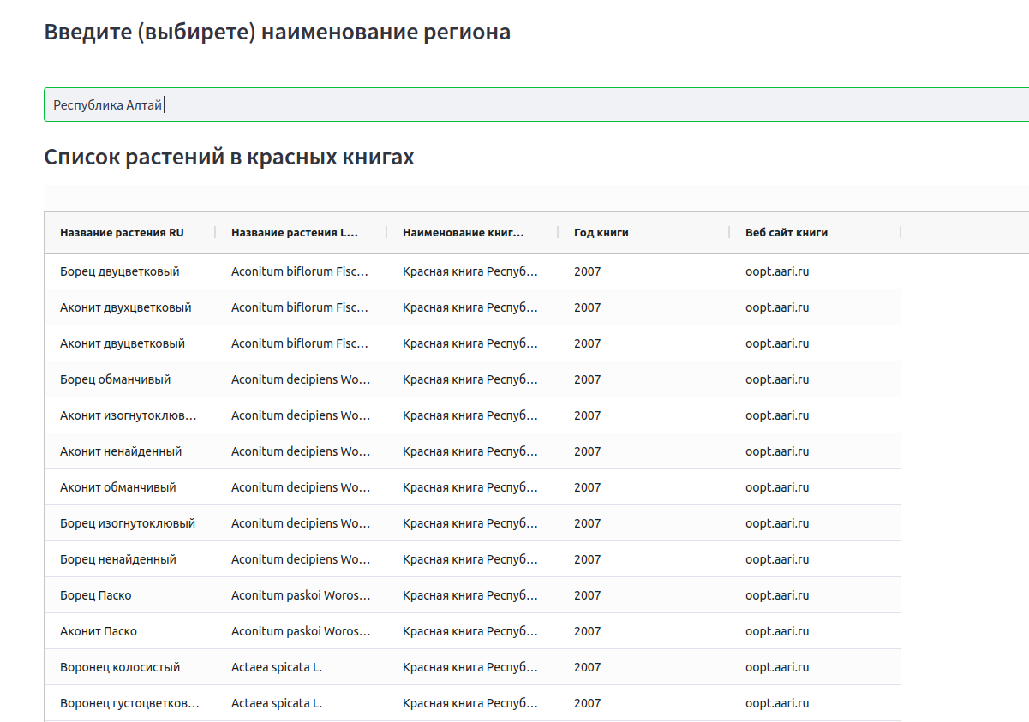
Пользовательский интерфейс
01 ОПИСАНИЕ ПРИЛОЖЕНИЯ:
Пользователь может выбирать регион и в нем будет отображаться список растений.
Информацию со списком растений в регионе можно перелистывать вперед и назад. Есть возможность фильтровать данные. Исключать колонки. Производить группировку данных в файл
При выборе региона и фильтрации данных реализован предиктивный поиск без учета регистра.
Списки растений можно выгружать в файл
02 СКРИН ПРИЛОЖЕНИЯ

Slide 8



01 КНИГИ
Основной источник информации – Атлас 2021
Дикорастущие лекарственные растения СССР
Лекарственные и эфирномасличные растения Маланкина Е, Цицилин А
3

Slide 9
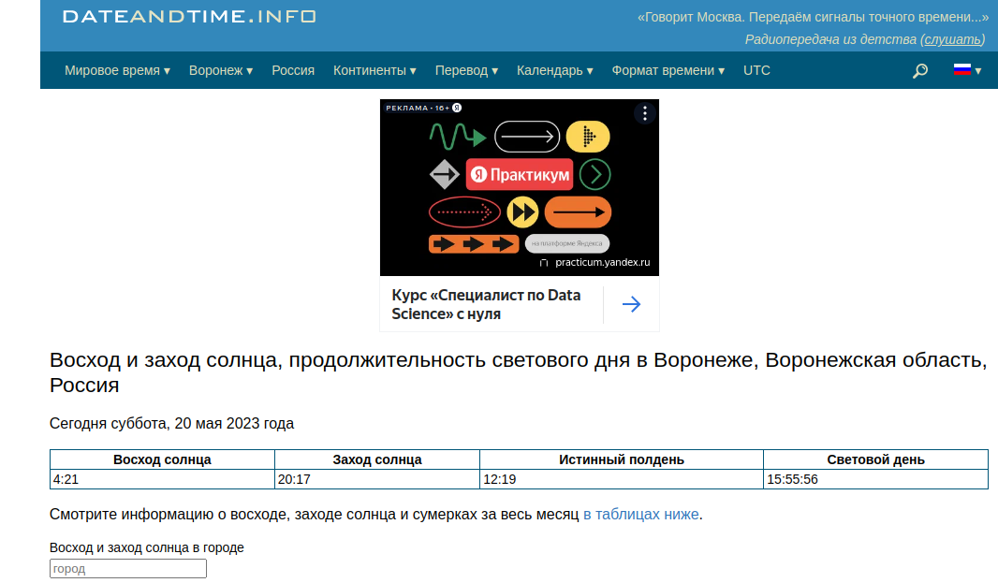
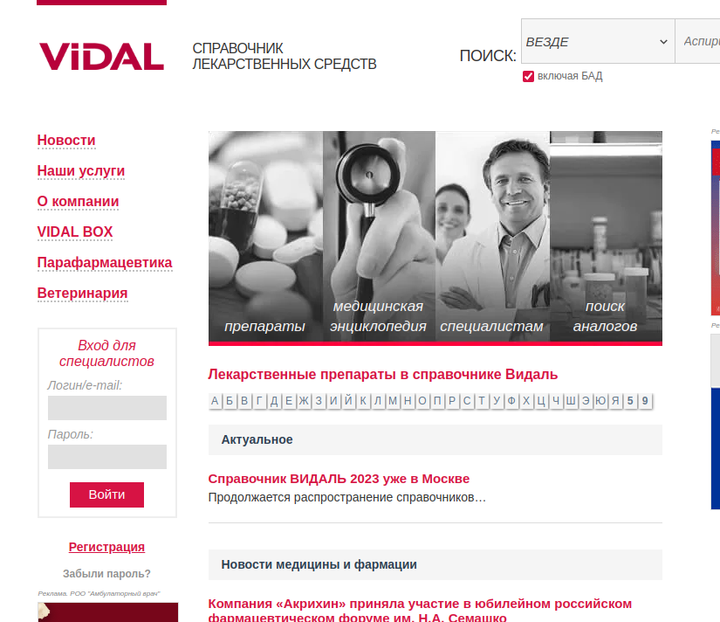
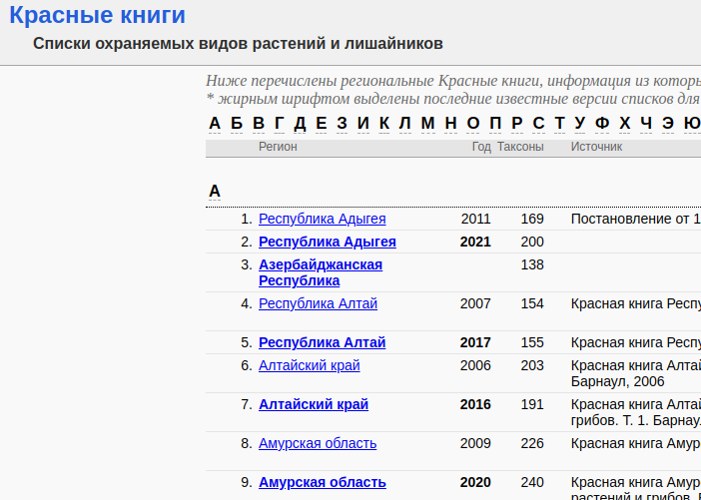
02 САЙТЫ
Долгота дня и кол-во световых дней:
https://dateandtime.info/
Красная книга:
https://www.plantarium.ru/
Медицинские препараты:
https://www.vidal.ru
https://grls.rosminzdrav.ru/
3

Slide 10


СПАСИБО ЗА ВНИМАНИЕ!
EXTREME DS

